Slide 1
Узагальнення теми «Звичайні дроби» математика 5 клас
03.03.2022р.
З усіх скарбів знання найцінніше, тому що воно не може би ні вкраденим, ні загубленим, ні знищеним.
народна мудрість

Slide 2
ГРА “ДАЛІ, ДАЛІ…”
Звичайний дріб записують за допомогою2-х натуральних чисел та…
Чисельник показує…
Знаменник дробу показує…
З двох дробів з однаковими чисельниками, більший той…
Дріб називається правильним, якщо…
Дріб називається неправильним, якщо…

Slide 3
ГРА “ ДАЛІ, ДАЛІ…”
1 завжди більша за…
1 завжди менша за…
Будь-який правильний дріб менший за…
Мішане число складається з…
Щоб перетворити мішане число у неправильний дріб, потрібно …
Щоб перетворити неправильний дріб у мішане число, треба …

Slide 4

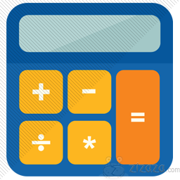
1. Який дріб зайвий?

Slide 5
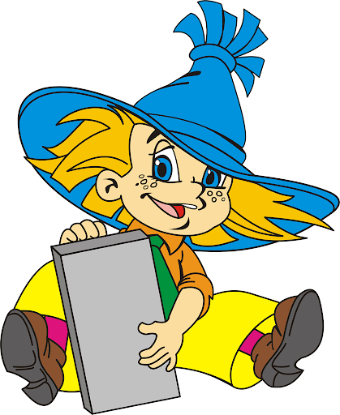

Назвіть правильні дроби:

Slide 6
2.Порівняти дроби

Slide 7
3. Виконайте дії:

Slide 8

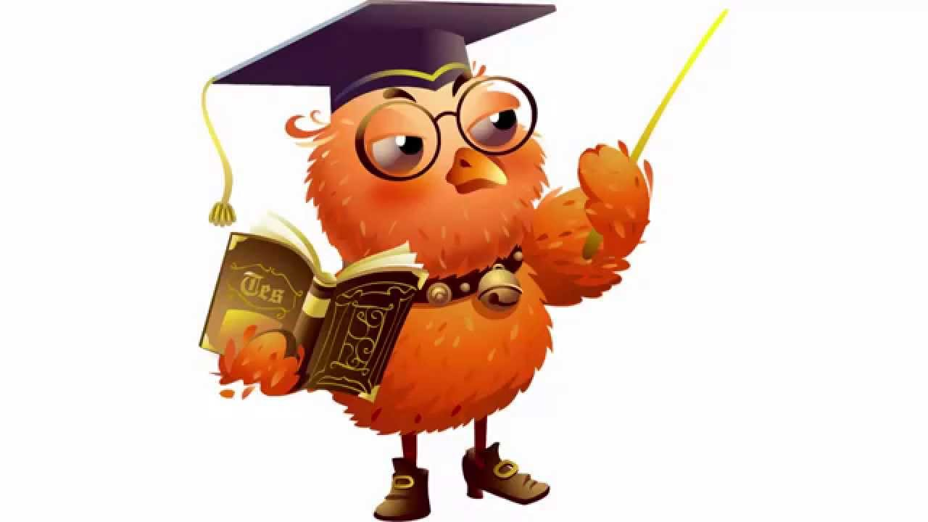
4. Знайдіть помилку:

Slide 9

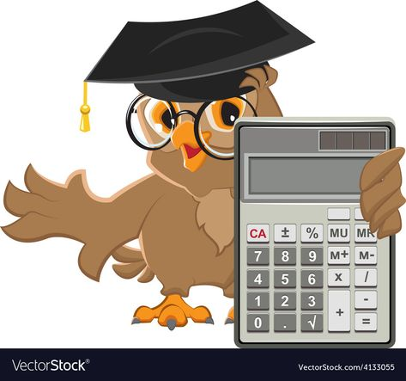

5. а) Виділіть цілу частину б) Запишіть у вигляді неправильного дробу:
.

Slide 10
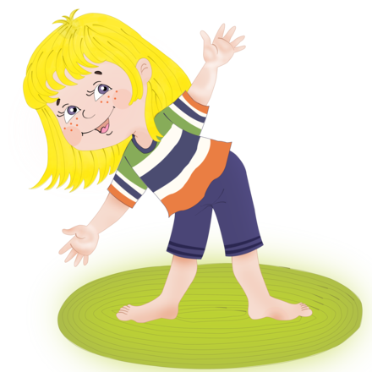
Фізкультурна хвилинка
Виконайте кілька вправ самостійно

Slide 11
Розв'язування задач
56
Знайди від числа 64
Знайди від числа 72
Знайди число, якщо
від нього дорівнює 24?
Знайди число, якщо
від нього дорівнює 45?
32
36
54

Slide 12
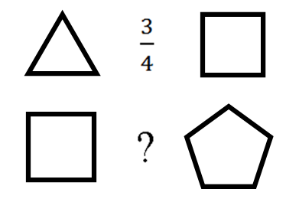
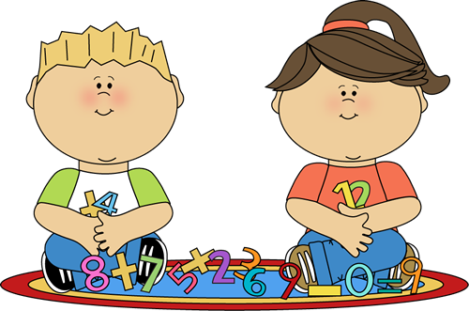
Корекційна хвилинка

Slide 13
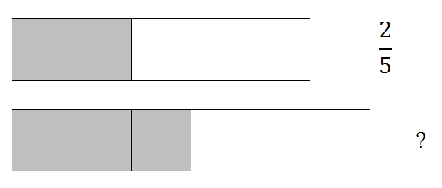
Корекційна хвилинка

Slide 14



Рефлексія. Метод”Мікрофон”
На уроці я …
Дізнався…
Навчився...
Зрозумів…
Не вмів, а тепер умію…

Slide 15

Домашнє завдання
1. Повторити теоретичний матеріал з теми «Звичайні дроби»
2. Підготуватися до самостійної роботи
3. Написати твір або казку, в якій би фігурували звичайні дроби
4.Номери на вибір

